Slide 1
DEPARTAMENTO DE CIENCIAS ECONÓMICAS ADMISTRATIVAS
Y DE COMERCIO
“HÉROES DEL CENEPA”
“ESTUDIO DEL IMPACTO SOCIOECONÓMICO DE LA ACTIVIDAD TURÍSTICA COMO MEDIO DE INFORMACIÓN Y PROMOCIÓN DE LA PARROQUIA NANEGAL, CANTÓN QUITO, PROVINCIA DE PICHINCHA”
DIRECTOR.: LIC. PATRICIO SOTOMAYOR
CODIRECTOR: ECO. REMIGIO VILLACÍS
TOAPANTA EVELYN - VÁSCONEZ JESSICA

Slide 2
Objetivo General:
Desarrollar un estudio del los principales impactos socioeconómicos
Identificar
Desarrollar
Proponer
Verificar
IDEA A DEFENDER
“Generar información mediante el estudio del impacto socioeconómico de la actividad turística de la Parroquia Nanegal, que permita promocionar el sector turístico de la localidad”

Slide 3
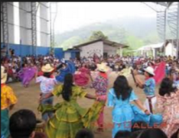
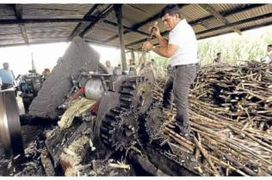
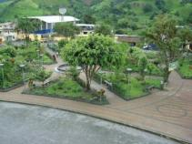
CAPÍTULO I : DIAGNÓSTICO SITUACIONAL
ANÁLISIS EXTERNO
ANÁLISIS INTERNO
Cartagena
La Delicia
La Floresta
La Florida
La Perla
Palmitopamba
San Pedro
Santa Marianita
La lagua
Chacapata
ENTORNO ECONÓMICO
ENTORNO SOCIOCULTURAL
ENTORNO TECNOLÓGICO
ENTORNO POLÍTICO
ENTORNO GEOGRÁFICO
ENTORNO LEGAL

Slide 4
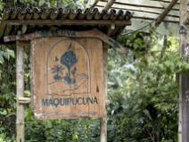
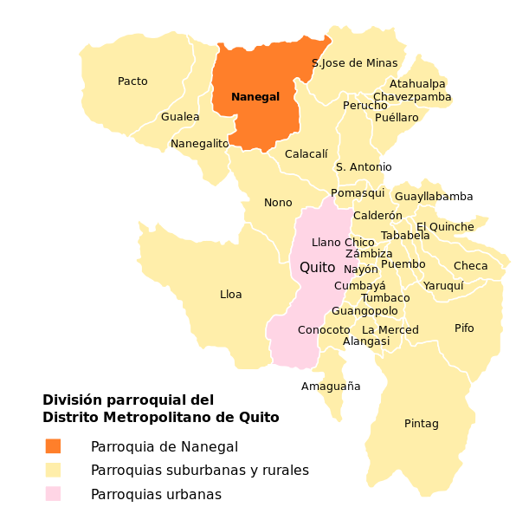
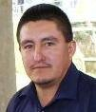
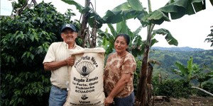
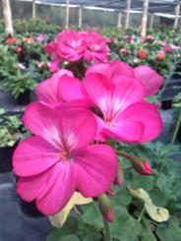
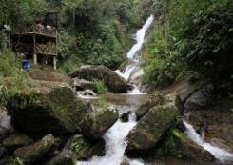
ANÁLISIS INTERNO
JUNTA PARROQUIAL

Slide 5
FORTALEZAS
Atractivos
DEBILIDADES
Iniciativa
AMENAZAS
Crisis económica mundial
OPORTUNIDADES
Cambio de la matriz productiva
Ubicación geográfica
Diversidad económica
Buena imagen
Tendencia del mercado al turismo activo, rural, de salud, bienestar, belleza y gastronómico.
Se presenta como un destino seguro.
Integración entre sectores público y privado.
Señalización
Infraestructura básica
Planificación y legislación territorial rural.
Planificación turística y promoción.
Concientización
Cercanía a Quito
Fuerte expansión de la construcción en zona.
Destino no masificado
Turismo discontinuo

Slide 6
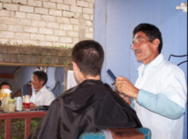
CAPÍTULO II : ANÁLISIS SOCIOECONÓMICO
POBLACIÓN AÑOS
NANEGAL | AÑOS
 | 2001 | 2010
TOTAL | 2.560 | 2.636
AÑO | PEA | PEI | PET
2010 | 1.165 | 921 | 2.086

Slide 7
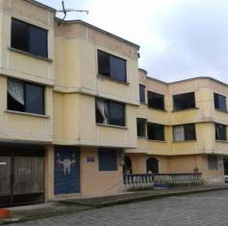
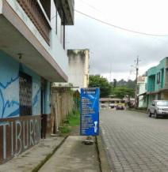
RAMA DE ACTIVIDAD | %
Agricultura, ganadería, silvicultura y pesca | 51.80
Industrias manufactureras | 9.69
Construcción | 3.95
Comercio al por mayor y menor | 7.03
Transporte y almacenamiento | 1.46
Actividades de alojamiento y servicios de comidas | 3.00
Actividades de servicio administrativo y de apoyo | 2.14
Administración pública y defensa | 2.32
Enseñanza | 3.43
Artes, entretenimiento y recreación | 0.26
Otras actividades de servicios | 1.11
Actividades de hogares como empleadores | 3.77
No declarado | 10.06
TOTAL | 100.00
ALOJAMIENTO
ESTABLECIMIENTOS
10
A&B
ESTABLECIMIENTOS
5

Slide 8
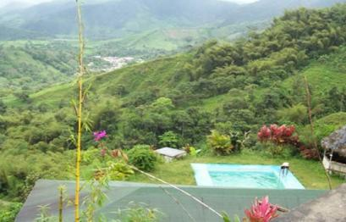
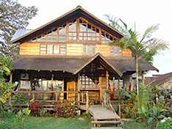
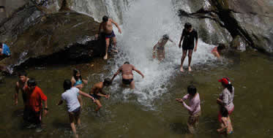
CAPÍTULO III : ESTUDIO DE MERCADO
BIENES
SERVICIOS
ESTUDIO DE LA OFERTA
CRECIMIENTO
SERVICIO E INFRAESTRUCTURA

Slide 9
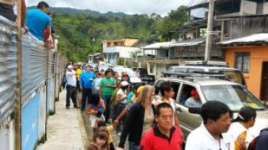
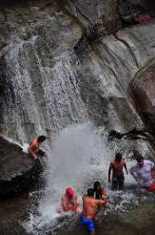
DETERMINACIÓN DE LA MUESTRA: OFERTA Y DEMANDA
OFERTA
238 personas
UNIVERSOS
FINITOS
DEMANDA
251 personas

Slide 10
ENCUESTA POBLADORES
CONOCIMIENTO EFECTOS DEL TURISMO
CAMBIO DE LA PARROQUIA CON EL TURISMO
ACTIVIDAD RELACIONADA CON EL TURISMO

Slide 11
TC=2.97%
Establecimientos turísticos
Calidad - Capacitación
Crecimiento

Slide 12
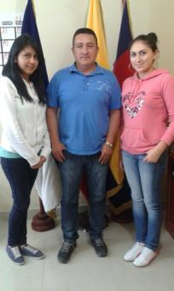
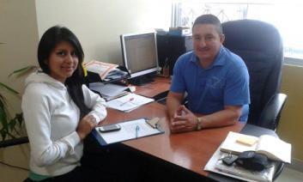
Velar por las necesidades
Servicios básicos
Consejo Provincial
Plan de desarrollo
Mayor inversión en Turismo
ENTREVISTA

Slide 13
ENCUESTA VISITANTES
TIPOS DE TURISMO
EFECTOS DEL TURISMO
PRINCIPALES ATRACTIVOS VISITADOS

Slide 14
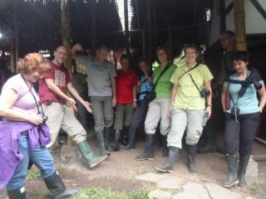
TC=5.9%
Creciente
Atractivos
Publicidad

Slide 15
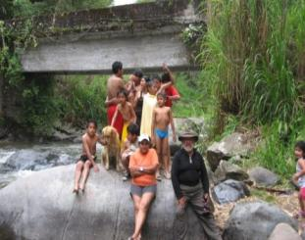
PERFIL DEL CLIENTE
Factor Geográfico
Nacionales y extranjeros
Factor Demográfico
20-60 años
Factor Psicográfico
Ocio-descanso

Slide 16
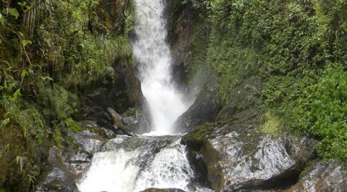
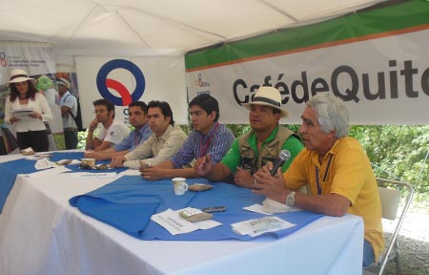
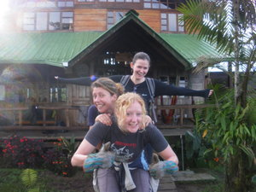
CAPÍTULO IV : EFECTOS PRODUCIDOS POR EL TURISMO EN NANEGAL
Ingreso alternativo
Proyectos
Calidad
Próximo destino
Potencial

Slide 17
Alteración
Contaminación
Invasión
Desplazamiento
Costumbres
Inseguridad
PATRIMONIO NATURAL
Positivos
PATRIMONIO CULTURAL
Positivos
DESARROLLO
Estrategias
TURISMO
Estrategias
Políticas
Acciones
Políticas
Acciones
Negativos
Negativos
Conservación
Difusión
Control
Protección
Difundir
Potencializar
Recuperación
Fomentar
Difundir
Potencializar
Promocionar
Fortalecer
Desarrollar
Fomentar

Slide 18
Empleo
Ingreso
Microempresa
Creación
Talento humano
Control
ESTRATEGIAS
POLITICAS
ACCIONES
SOCIECONÓMICO
POSITIVO NEGATIVO
Calidad
Establecimientos Ilegales
Alteración de estilo de vida
Capacitación
Elaboración de proyectos

Slide 19
Instrumento de promoción
Aguardiente
Guarapo
Miel
Melcochas
Panela
Inventario turístico

Slide 20
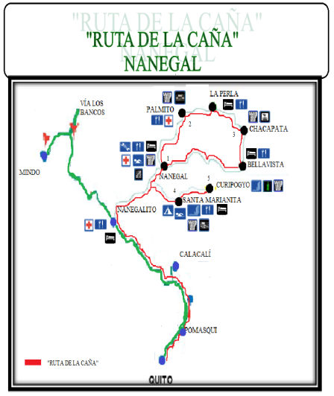

Slide 21
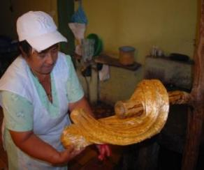
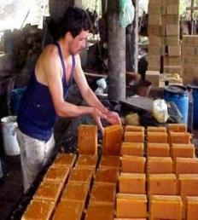
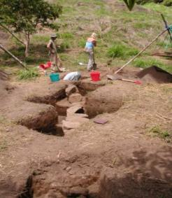
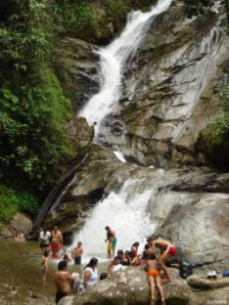
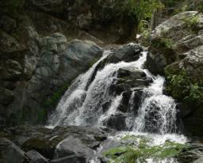
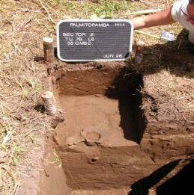
PRIMERA PARADA: DULCE NANEGAL
SEGUNDA PARADA: PALMITOPAMBA HISTORIA
PUCARÁ
INCA
LA PIRAGUA
YUMBOS

Slide 22
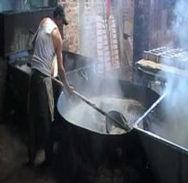
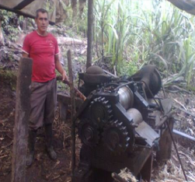
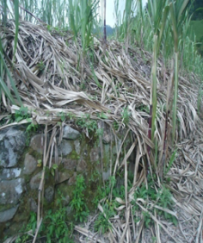
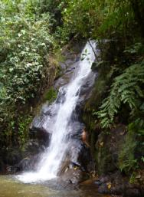
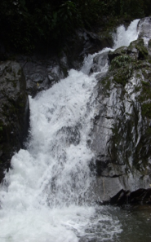
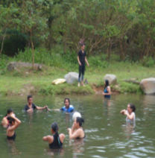
TERCERA PARADA: CHACAPATA HISTORIA
CUARTA PARADA: MARIANITA ARTESANAL
CASCADA CHACAPATA
EL PEDREGAL
PUCARÁ
CHACAPATA
MAQUIPUCUNA

Slide 23
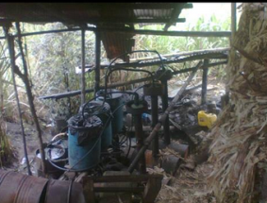
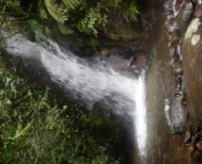
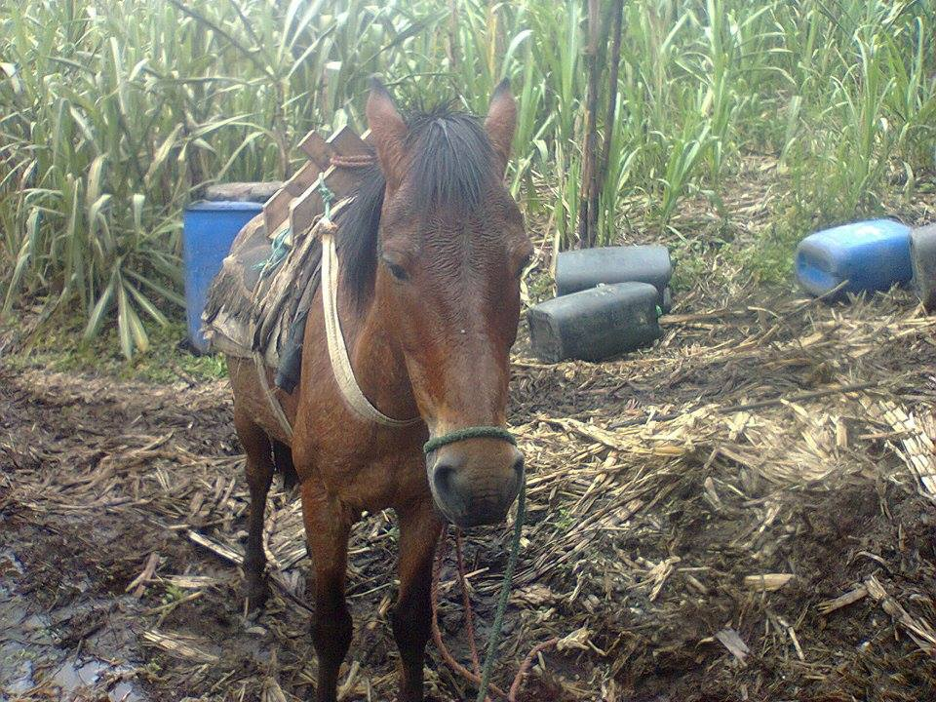
QUINTA PARADA: CURIPOGYO NATURAL
CASCADA DE CURIPOGYO

Slide 24
CAPÍTULO V: CONCLUSIONES Y RECOMENDACIONES
Mejora paulatina
Plan de Desarrollo turístico de Nanegal
Cambios positivos
Mayores ingresos
Potencial turísticos
Programas y proyectos
Capacitación
Calidad
Creación de empleo
Ferias patrimoniales

